Slide 1
綠園一舍
WIFI分享器APP
使用說明書
2021/10/05製表

Slide 2
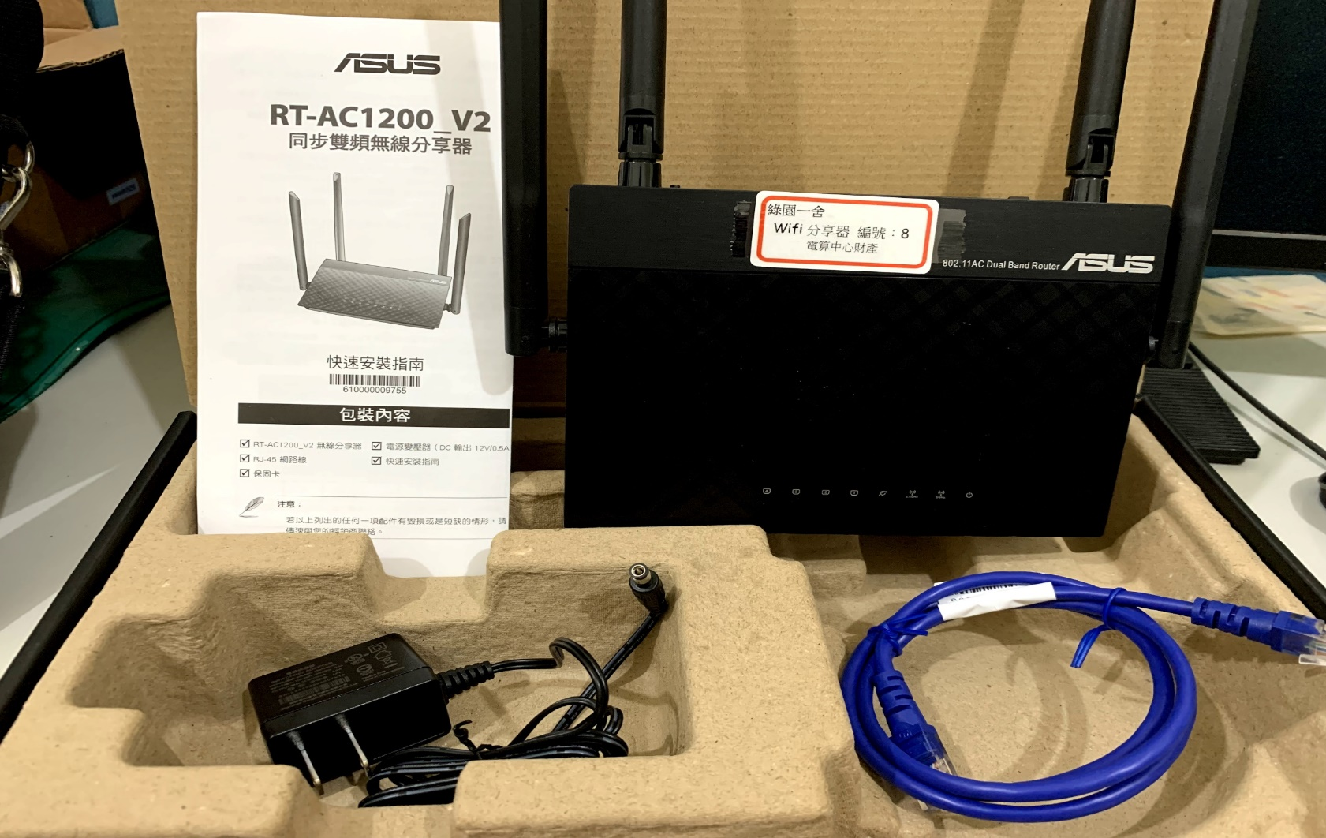
內容物*缺一不可
無限分享器*1
電源插座*1
網路線*1
原廠使用說明書*1

Slide 3
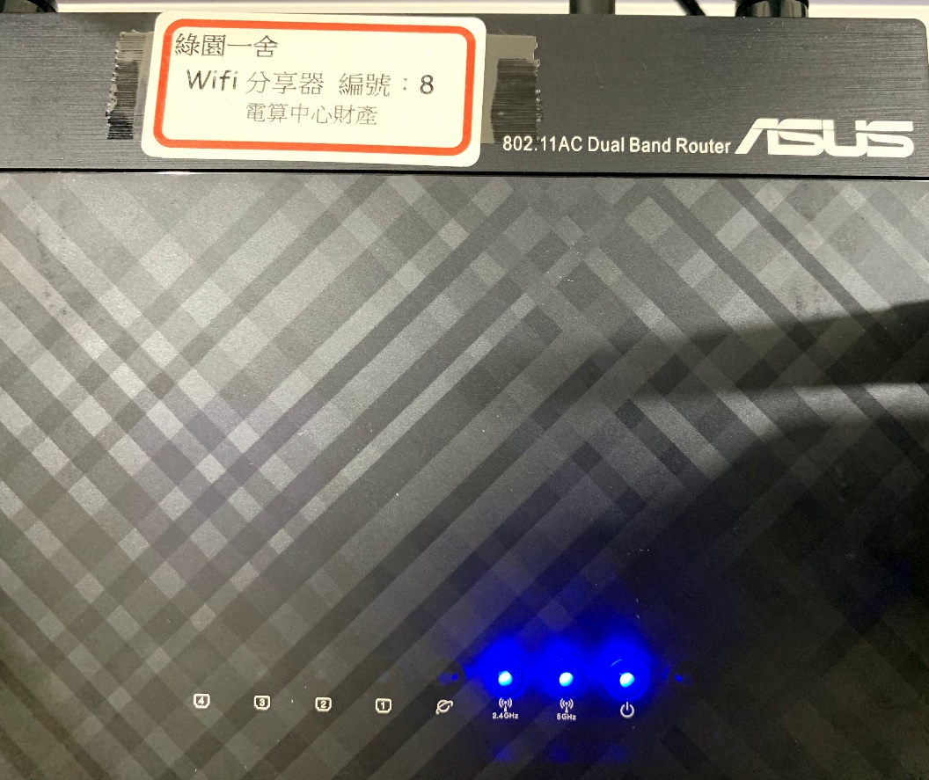
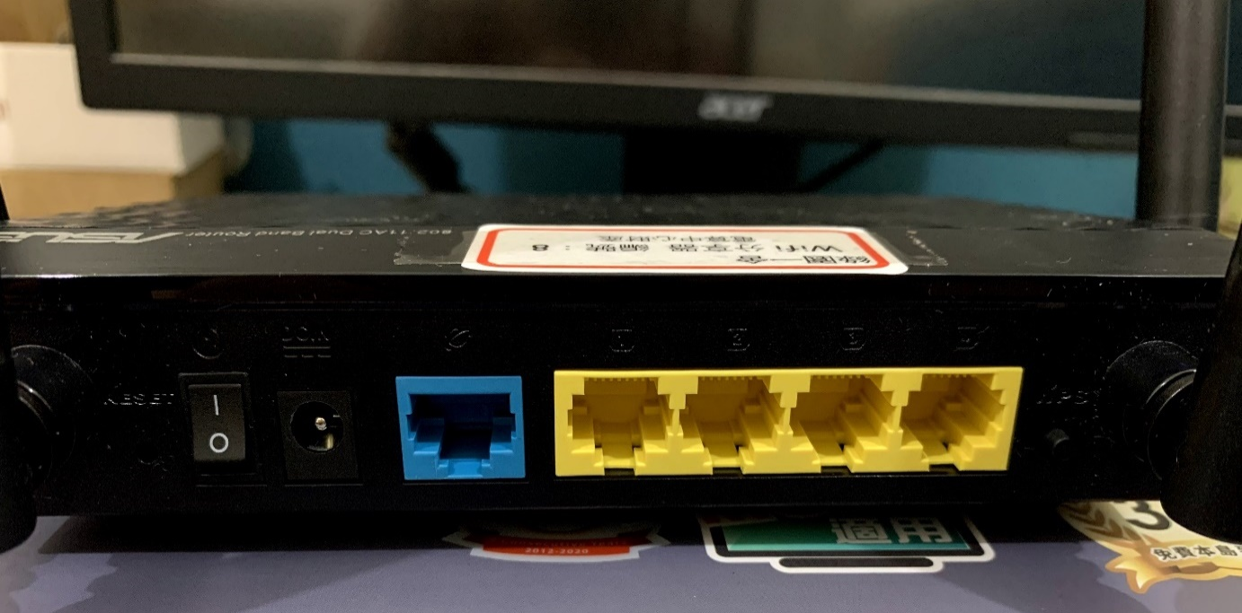
在使用之前
連接電源後，請先按壓(RESET)按鈕至少10秒鐘。
電源燈閃爍代表重設成功

Slide 4
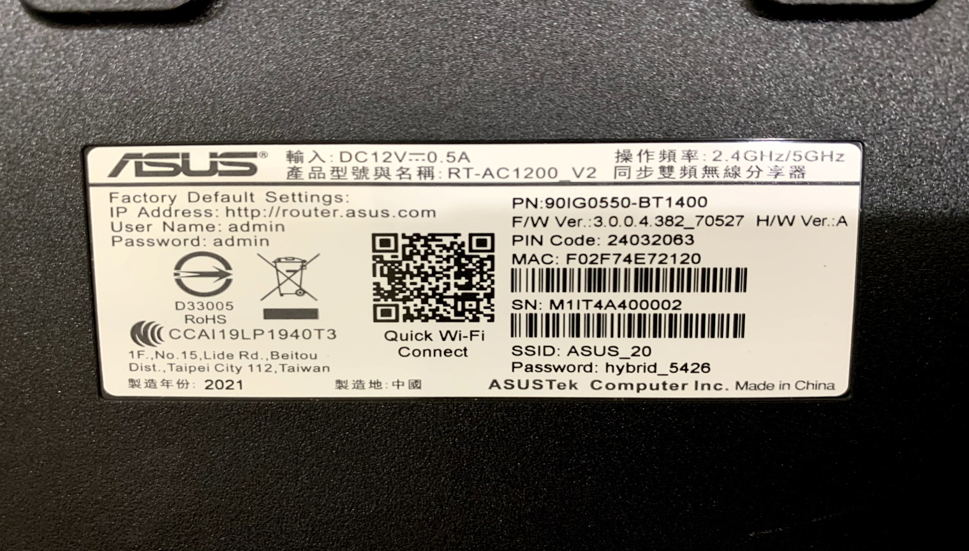
原廠預設分享器帳號及密碼、WIFI名稱及密碼
預設帳密在分享器背面
左邊的圈圈:
原廠預設分享器帳號及密碼
圖例
右邊的圈圈:
原廠預設WIFI名稱及密碼
參考圖例: (以下為wifi名稱及密碼)
SSID:ASUS_20
PASSWORD:hybrid_5426

Slide 5
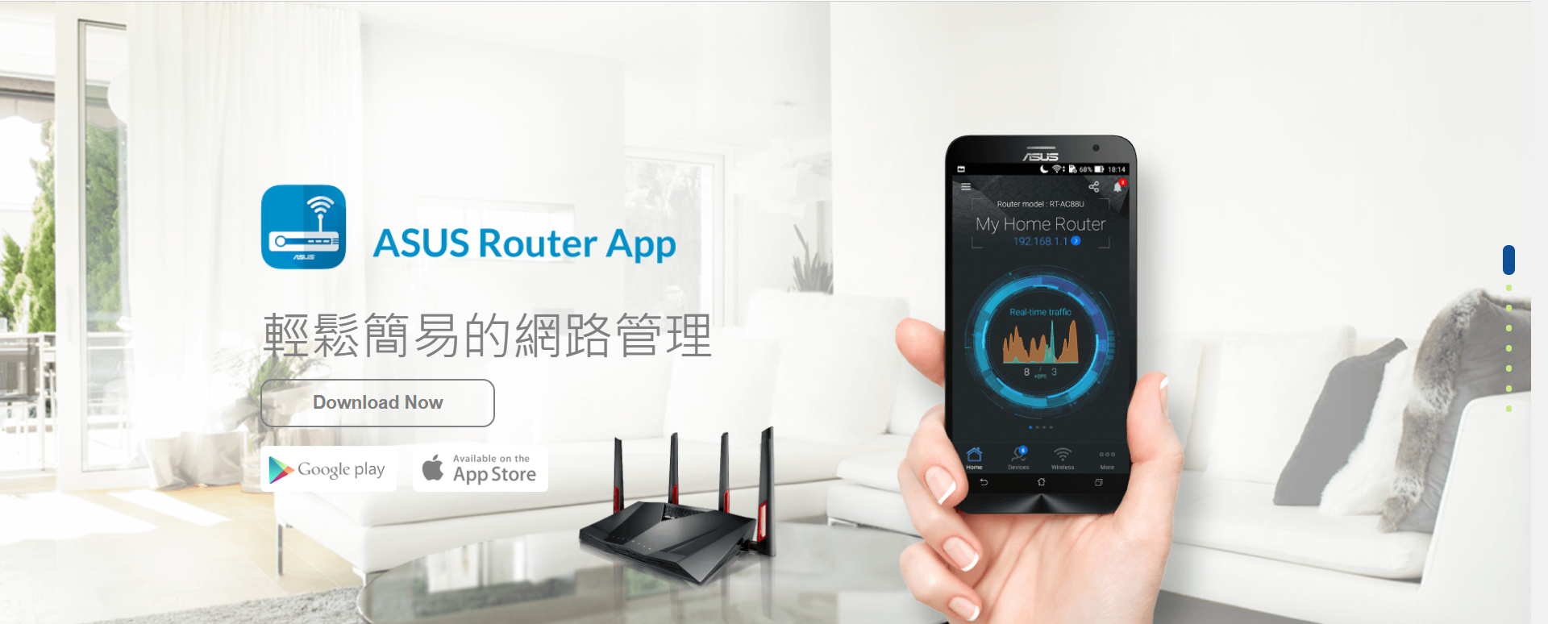
手機APP設定
請優先至各大APP商店(搜尋)下載:ASUS ROUTER APP

Slide 6
在設定之前:請先用手機連接WIFI
使用預設WIFI密碼連接分享器
(名稱及密碼在機器背面右下角)
(參考第4頁)

Slide 7
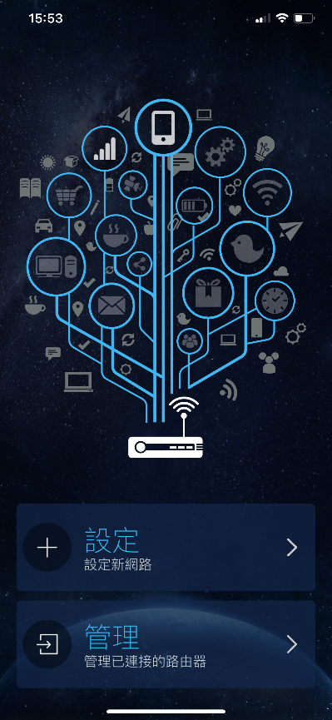
APP設定:一
參考畫面

Slide 8
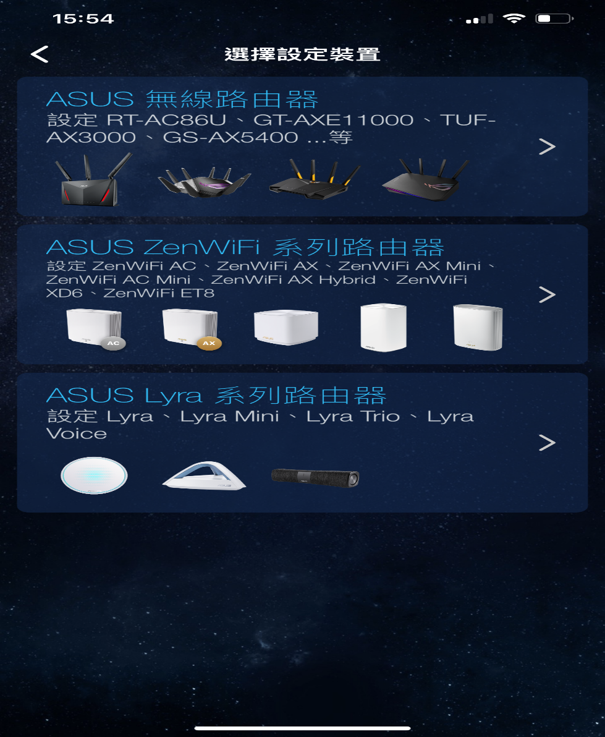
APP設定:二
點選第1個
1
2
3

Slide 9
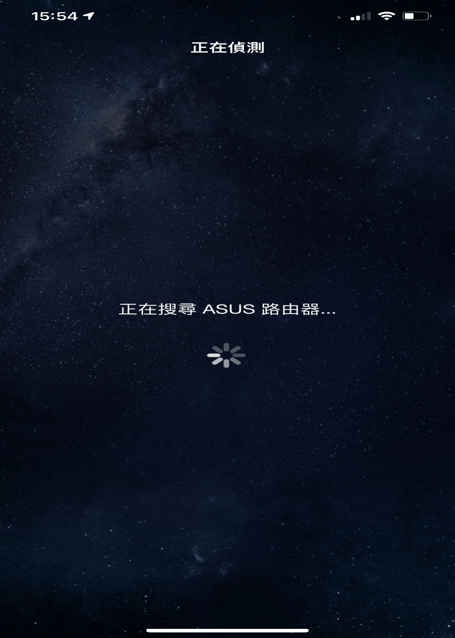
APP設定:三

Slide 10
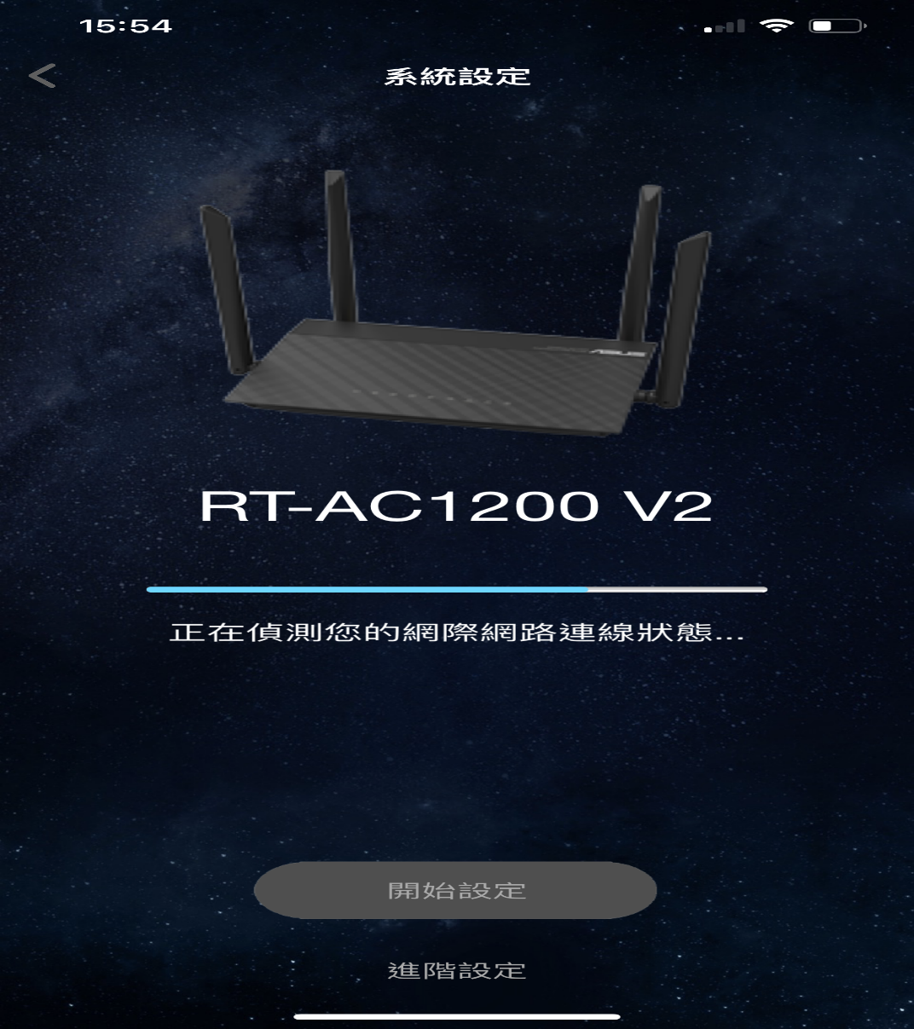
APP設定:四

Slide 11
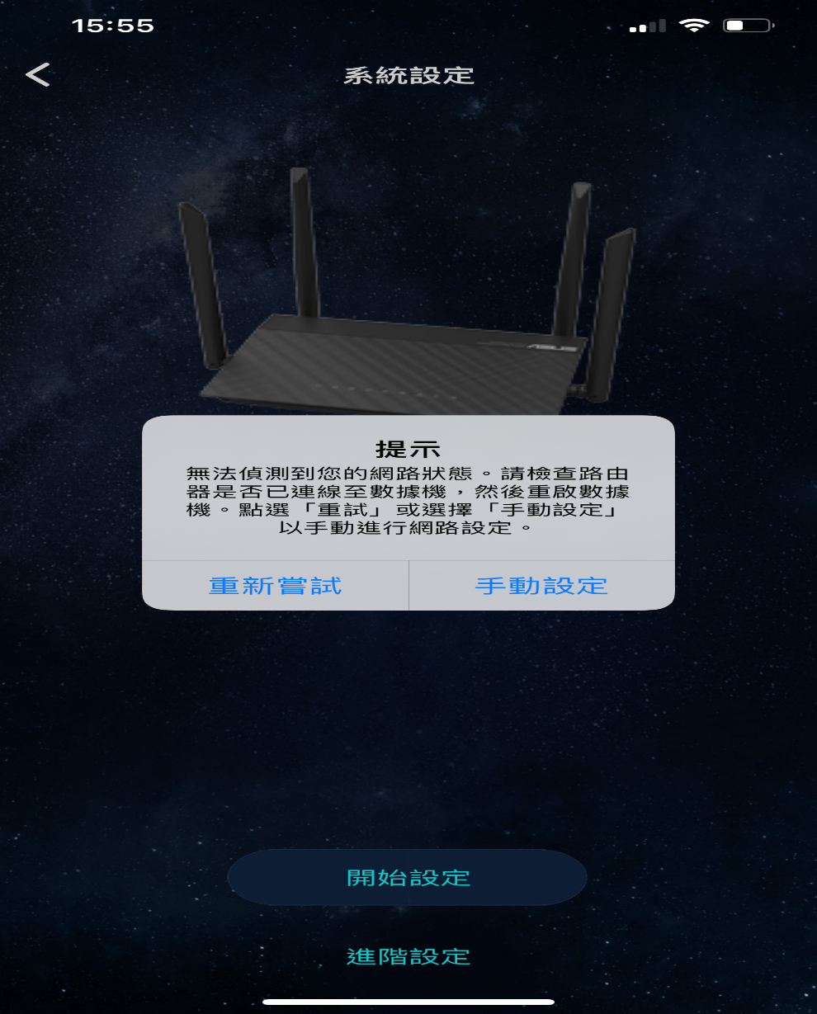
APP設定:五
點選手動設定

Slide 12
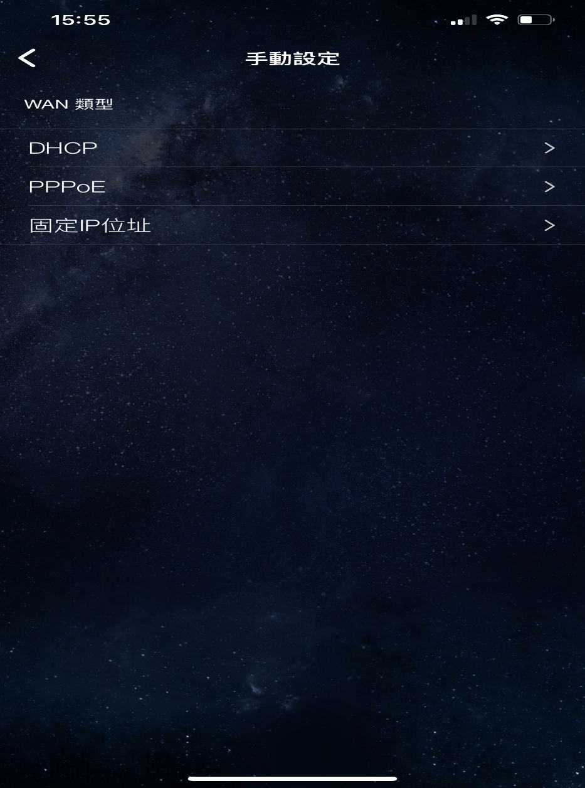
APP設定:六
點選固定IP位址

Slide 13
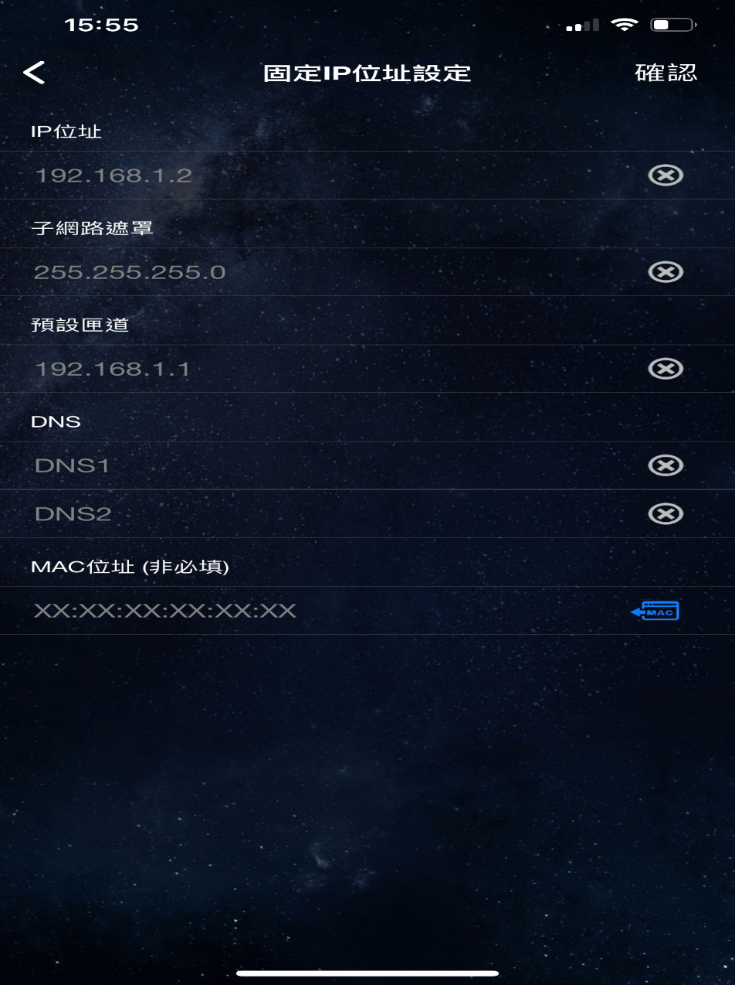
APP設定:七
輸入個人床位IP

Slide 14
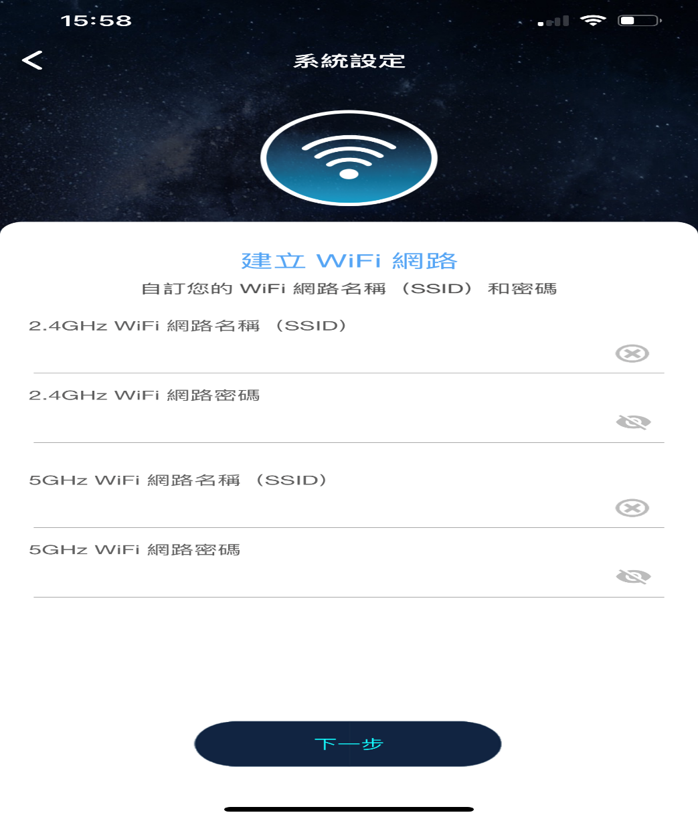
APP設定:八
自訂WIFI名稱及密碼(1、2)
1
2
(原廠名稱及密碼在機器背面右下角)
(參考第4頁)

Slide 15
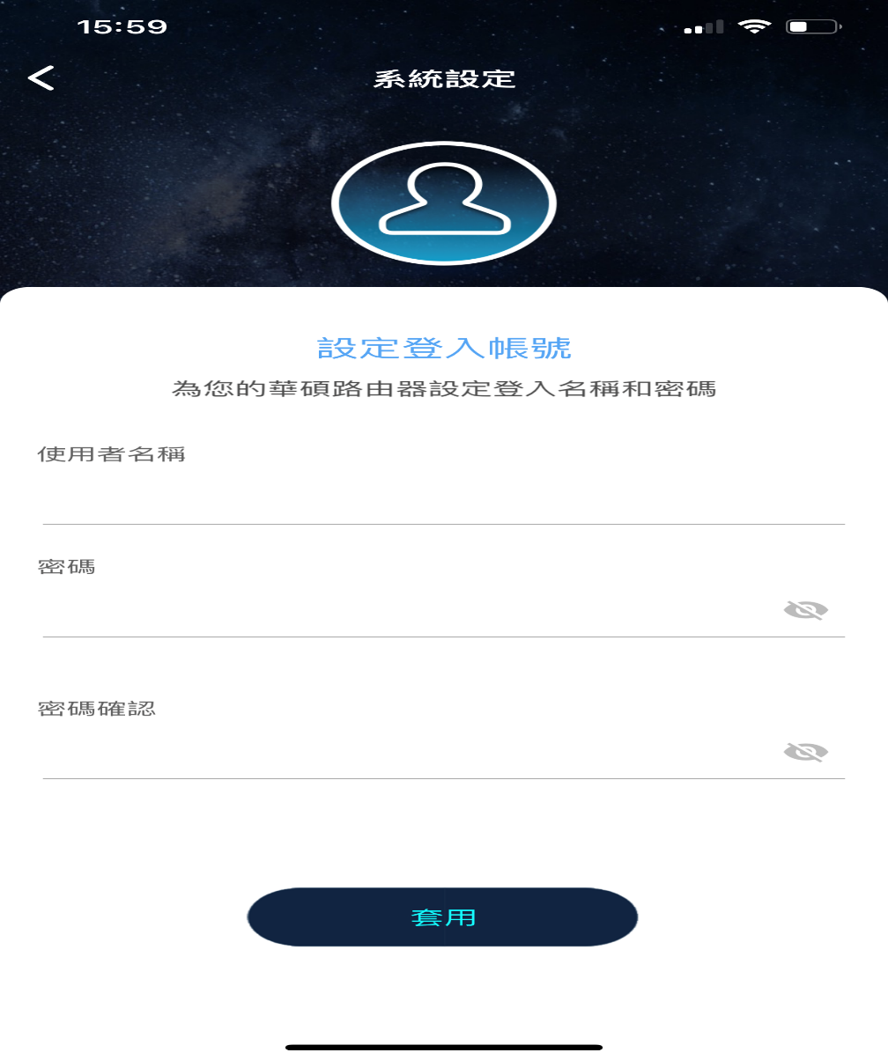
APP設定:九
自訂分享器帳號及密碼
(原廠名稱及密碼在機器背面右下角)
(參考第4頁)

Slide 16
APP設定:完成
設定完成畫面如右圖，如果沒有出現，請先測試是否可以上網，如果無法上網，麻煩同學再依照PPT重頭操作一次。
注意:如果同學有自訂wifi密碼，必須去「個人手機」之「設定」之「WI-FI」去搜尋自訂wifi的名稱並且輸入自訂密碼，才可以連線。

Slide 17
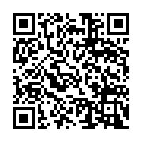
注意事項
請務必按照順序來操作。
內容物四項缺一不可(參考第2頁)。
此操作版本為手機app設定的版本，筆電設定的版本請參考民雄宿舍wifi分享器
設定頁面:
https://www.ncyu.edu.tw/dorm/itemize_list.aspx?site_content_sn=68352
個人網路流量只有7G，請警慎使用，任何原因的超流宿辦恕不受理。

